Slide 1
Южная Корея

Slide 2
Девиз республики Кореи:
«Приносить
пользу
человечеству».

Slide 3
Расположение страны на карте.

Slide 4
Президент Южной Кореи-Ли Мён Бак.

Slide 5
Однопалатное национальное собрание (299 мест)

Slide 6
Столица Южной Кореи – Сеул.

Slide 7
Население – корейцы составляют абсолютное большинство.

Slide 8
Корейская деревня.

Slide 9
Конфуцианство в Корее.

Slide 10
.
Основная религия – Буддизм.

Slide 11
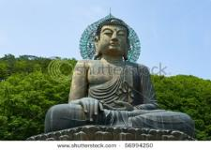
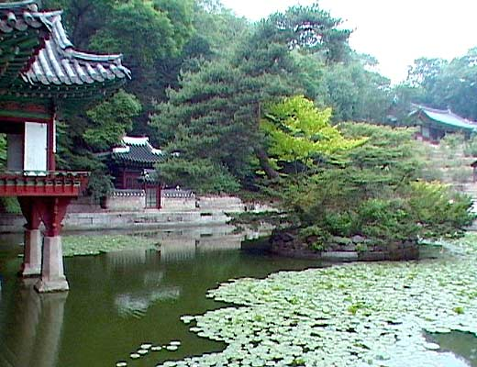
Конфуцианство.

Slide 12
Климат.

Slide 13
Тайфун у побережья.

Slide 14
Муссонный ветер.

Slide 15
Горы покрывают 70% суши. Южная Корея самая горная страна.

Slide 16
Сухие и редко заселённые равнины.

Slide 17
Живописный рельеф.

Slide 18
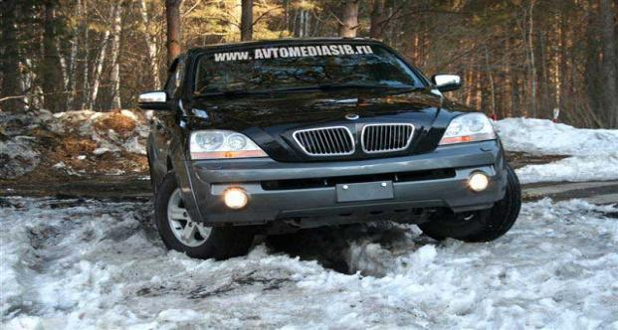
Автомобилесторение Южной Кореи.

Slide 19
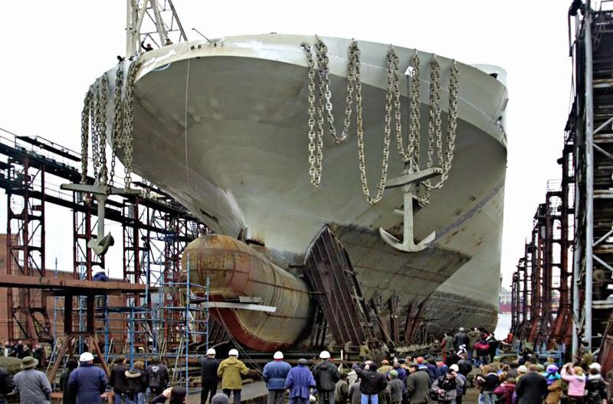
Судостроение Южной Кореи.

Slide 20
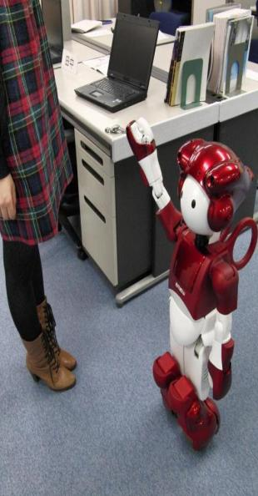
Роботостроение Южной Кореи.

Slide 21
Летние пейзажи Южной Кореи.

Slide 22
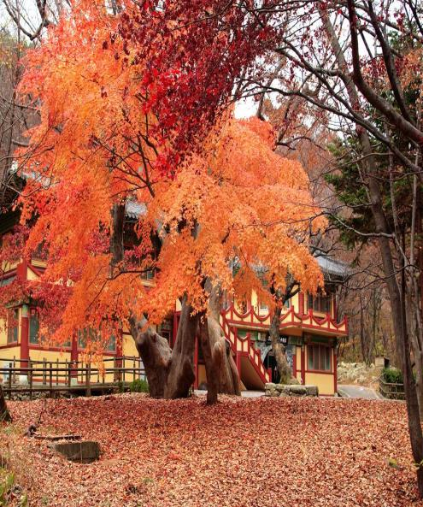
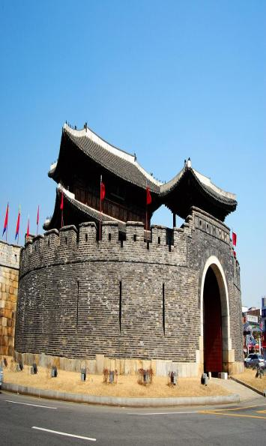
Туристические места Южной Кореи.

Slide 23
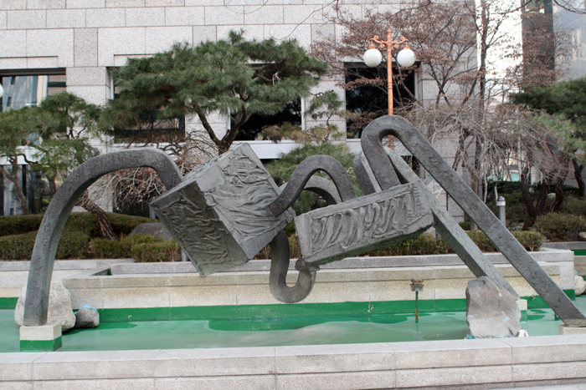
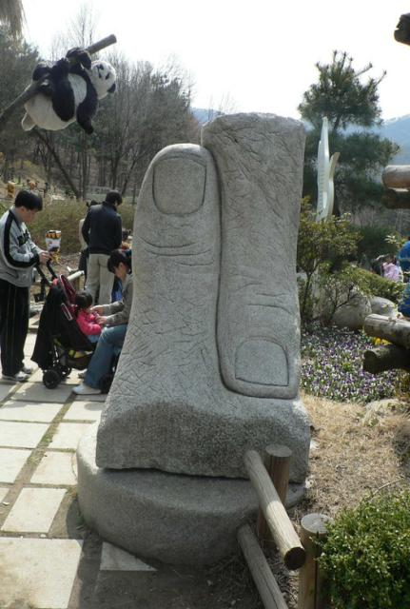
Памятники Южной Кореи.

Slide 24
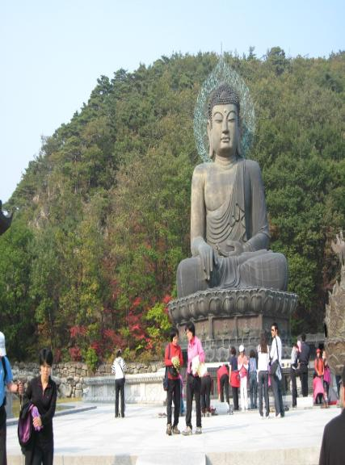
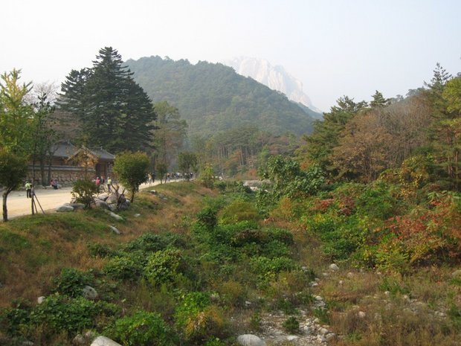
Природные памятники Южной Кореи.

Slide 25
Природа Южной Кореи.

Slide 26
Гора Сароксан – всемирное наследие Юнеско

Slide 27
Остров Чеджу-До.

